Slide 1
BÁO CÁO KẾT QUẢ THỰC TẬP CHUYÊN NGÀNH
Trường Đại học Nha Trang
2023
Công ty TNHH Phần mềm và Tư vấn Kim Tự Tháp
Sinh viên thực tập: NGUYỄN THÀNH ĐẠT
GVHD: NGUYỄN ĐÌNH HOÀNG SƠN
CÁN BỘ HDTT: TRƯƠNG PHỤNG TIÊN

Slide 2
NỘI DUNG
01
02
KIẾN THỨC & LÝ THUYẾT
THỰC HÀNH BACK-END
03
04
THỰC HÀNH FRONT-END
KẾT QUẢ ĐẠT ĐƯỢC
1-2023

Slide 3
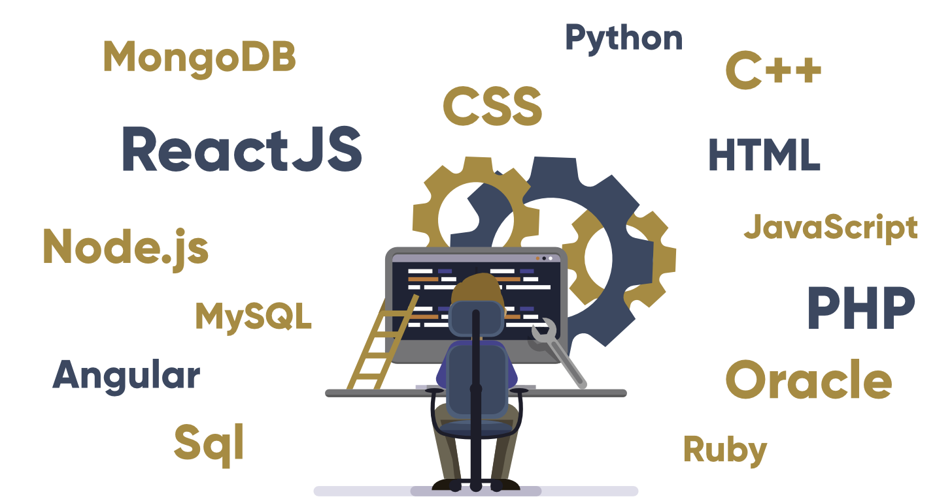
01
Kiến thức & Lý thuyết
2023

Slide 4
Kiến thức & Lý thuyết
2023
Ôn tập JavaScipt
Tìm hiểu cơ bản TypeScipt
Tìm hiểu ReactJS
Tìm hiểu về Web API – Net5, tìm hiểu Entity Framework Core

Slide 5
KIẾN THỨC & LÝ THUYẾT
 | Kiến thức & Lý thuyết đã học
JavaScipt | Ôn tập kiến thức đã học: toán tử,biến, hàm, cấu trúc, object | F2 - Insert your own text | F3 - Insert your own text | F4 - Insert your own text
TypeScipt | Tiếp thu kiến thức TypeScipt mới từ kiến thức JavaScipt đã học. | C2 - Insert your own text | C3 - Insert your own text | C4 - Insert your own text
ReactJS | Kiến thức cơ bản | JSX, State, Prop, Component | Dựng web đơn giản | Tạo dự án (Bài tập được giao)
Web API-net5 & Entity Framework | Kiến thức cơ bản | Get, Post, Push, Delete | Dựng web đơn giản | Tạo dự án (Bài tập được giao)

Slide 6




Công cụ hỗ trợ quá trình
2023
Visual Studio 2019
Trình Duyệt Web
Visual Studio Code
Github

Slide 7

02
Thực hành Back-end
Back-end

Slide 8
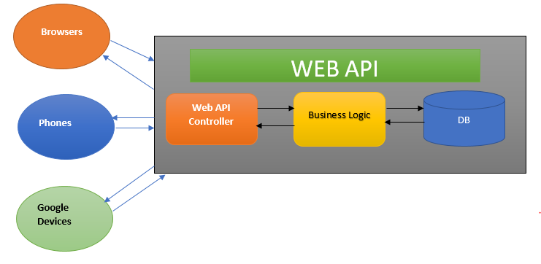
Tìm hiểu về WEB API
Mô hình WEB API
Notes:
Web api: web giao diện về lập trình, cung cấp giao diện chung cho các loại ứng dụng. sử dụng giao thức HTTP để liên lạc giữa máy khách và trang web để có quyền truy cập dữ liệu
Có các api cho browsers,phones, service kết nối sử dụng
Business logic: sử lý nghiệp vụ. Kết nối dữ liệu
Trao đổi dữ liệu bằng JSON

Slide 9
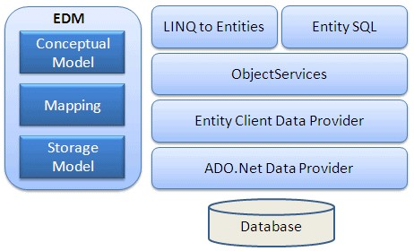
Tìm hiểu Entity Framework
Back-end
Định nghĩa
Entity Framework là một khung ORM(Object Relational Mapper) mã nguồn mở cho các ứng dụng .NET được Microsoft hỗ trợ. là 1 phần của .NET Framework. là một Open source ORM Framework.
Cấu trúc
Tính năng
Entity framework hỗ trợ stored procedure.
Nó làm việc với bất kỳ cơ sở dữ liệu quan hệ nào có Entity Framework hợp lệ.
Entity Framework tạo truy vấn SQL từ LINQ to Entities.
Nó được phát triển như một sản phẩm mã nguồn mở.
Entity framework là một sản phẩm của Microsoft.
EF cho phép tạo những câu lệnh thêm, xóa, cập nhật.
Theo dõi những thay đổi của các đối tượng trong bộ nhớ
Notes:
Cấu trúc
EDM bao gồm 3 phần :
Conceptual Model: Chứa các model class và các quan hệ của nó. Nó độc lập với thiết kế bảng CSDL của bạn.
Mapping: gồm có thông tin về cách Conceptual model kết nối với Storage model.
Storage Model: Đây là database design model bao gồm các bảng, views, stored procedures, và những quan hệ và các khóa.
LINQ to Entities: Là ngôn ngữ truy vấn sử dụng để viết các truy vấn tới object model. Trả về các thực thể được định nghĩa bên trong Conceptual model.
Entity SQL:Đây là một ngôn ngữ truy vấn khác, nó giống LINQ to Entities.
Object Service: Object service sẽ có trách nhiệm trong việc cụ thể hóa quá trình chuyển đổi dữ liệu trả về từ một entity client data provider tới một entity object structure.
Entity Client Data Provider: Nhiệm vụ chính của nó là chuyển đổi L2E hoặc những truy vấn Entity SQL vào một truy vấn SQL. Nó được hiểu bởi CSDL cơ bản. Giao tiếp với ADO.Net data provider lần lượt gửi và nhận dữ liệu từ CSDL.
ADO.Net Data Provider: Thực hiện giao tiếp với CSDL bằng sử dụng chuẩn ADO.Net.

Slide 10
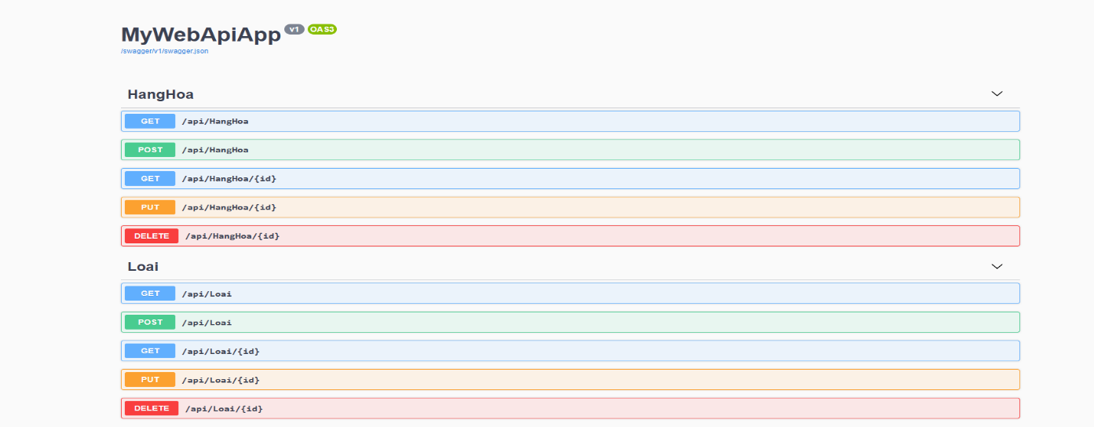
Dựng web đơn giản bằng Web API-NET 5
Trang web cho phép thực hiện 4 chức năng:
Back-end
Get: Đọc dữ liệu
Post: Ghi dữ liệu
Put: Sửa dữ liệu
Delete: Xóa dữ liệu

Slide 11
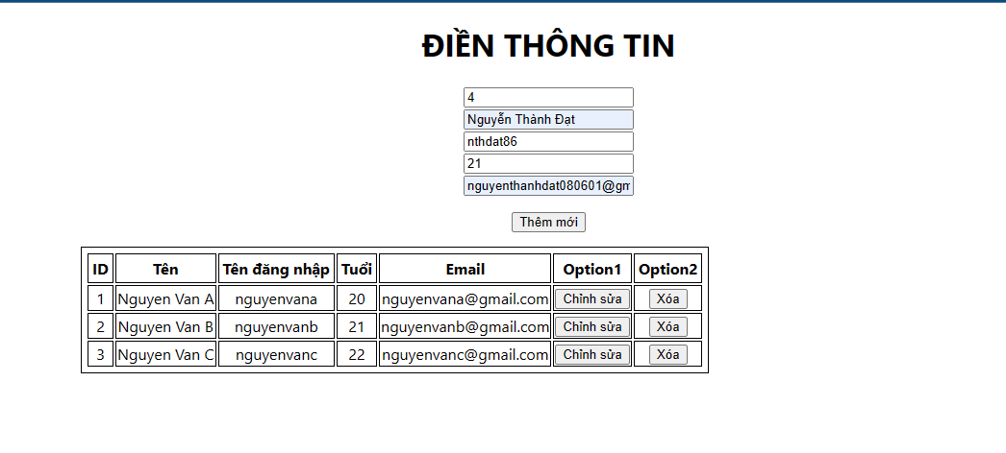
— Xây dựng web cho phép thêm, xóa, sửa thông tin người dùng
Back-end
"

Slide 12

03
Thực hành Front-end
Front-end

Slide 13
JavaScript & TypeScript
Front-end
 | JavaScript | TypeScript
Định nghĩa | JavaScript là ngôn ngữ kịch bản giúp tạo các trang web tương tác. Chạy trong trình duyệt web của người dùng mà không cần bất kỳ tài nguyên nào tạo thành máy chủ web. | TypeScript là ngôn ngữ lập trình JavaScript thời hiện đại. Nó là ngôn ngữ được biên dịch tĩnh để viết mã JavaScript rõ ràng và đơn giản hơn.
Dữ liệu | Kiểu mạnh bao gồm generics và các tính năng của JavaScript, TypeScript sử dụng các khái niệm như kiểu và interface để mô tả dữ liệu đang được sử dụng | Công cụ được thiết kế đặc biệt cho các tập lệnh nhỏ Hỗ trợ class, module.
Thư viện và biên dịch | Nhiều gói, thư viện hỗ trợ. Mã TypeScript cần được biên dịch | Không cần gói thư viện và biên dịch JavaScript để sử dụng đa nền tảng

Slide 14
ReactJS
Front-end
Reactjs
Định nghĩa
Là thư viện JS mã nguồn mở được phát triển bởi Facebook để xây dựng giao diện người dùng. Được sử dụng rộng rãi để xây dựng các trang web SPA (Single Page Application) và các ứng dụng trên nền tảng di động. Cho phép người dùng có thể tạo các component UI có thể tái sử dụng.
Tính năng
Viết ứng dụng trực tiếp bằng JS. Biến các thành phần UI phức tạp trở thành những component độc lập. Chuyển các dữ liệu đã được tùy biến đến một UI component cụ thể. Có thể thay đổi trạng thái cho nhiều component con và không gây ảnh hưởng đến component gốc dù đang ở trong đang ở trạng thái Stateful. Khả năng xác định chính xác khi nào cần render lại cũng như khi nào bỏ đi phần tử DOM.
Điểm mạnh
Dễ sử dụng Tối ưu tốt Phổ biến rộng rãi Render xử lý nhanh Hiệu suất tốt hơn với Virtual DOM Tính tái sử dụng

Slide 15
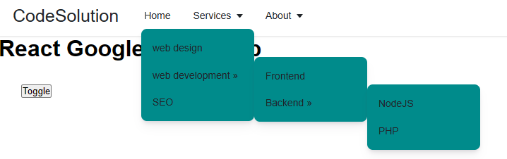
Dựng web bằng ReactJS
Front-end
Tạo menu 3 cấp

Slide 16
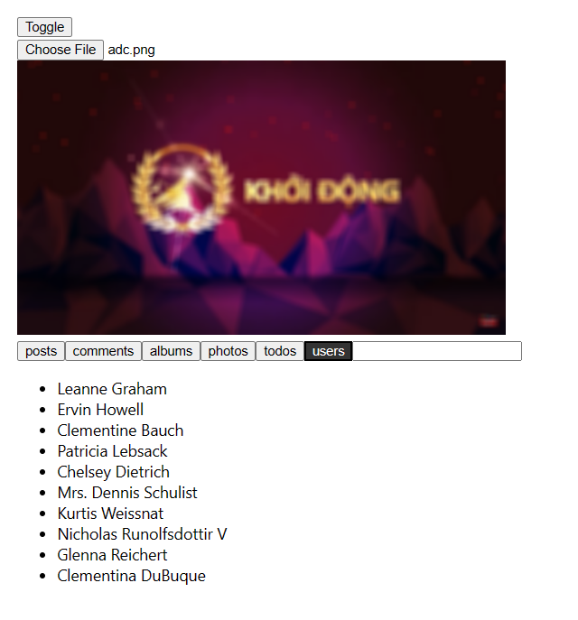
Dựng web bằng ReactJS
Front-end
Danh sách dữ liệu API từ web: https://jsonplaceholder.typicode.com/
Đăng tải hình ảnh & Lấy danh sách dữ liệu api từ nguồn chia sẽ show lên hệ thống.

Slide 17
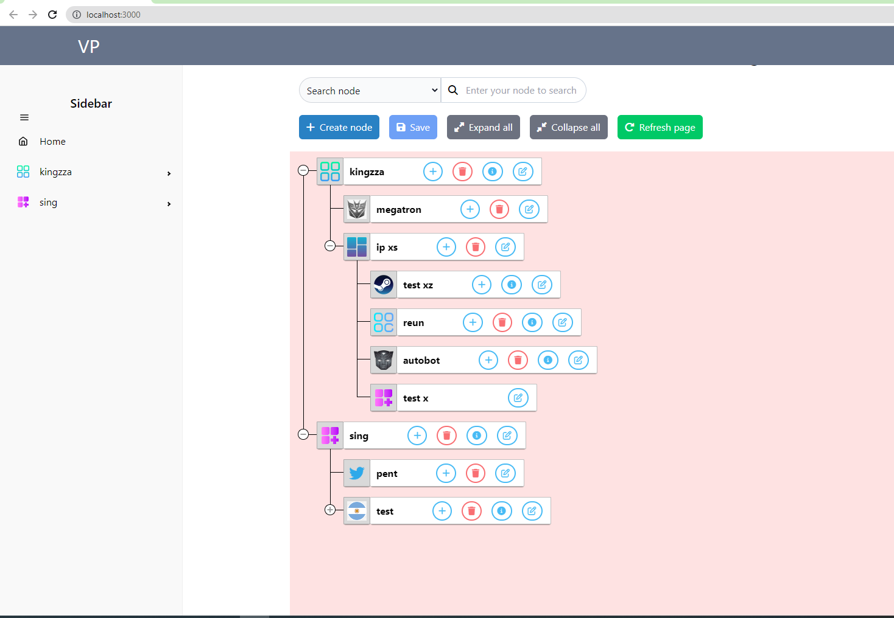
Dựng web bằng ReactJS
Front-end
Yêu cầu đưa ra
Dựng một trang web quản lý dữ liệu phân cấp có thể sắp xếp theo kiểu kéo thả và các chức năng thêm, xóa, sửa, tìm kiếm. Móc nối dữ liệu API

Slide 18
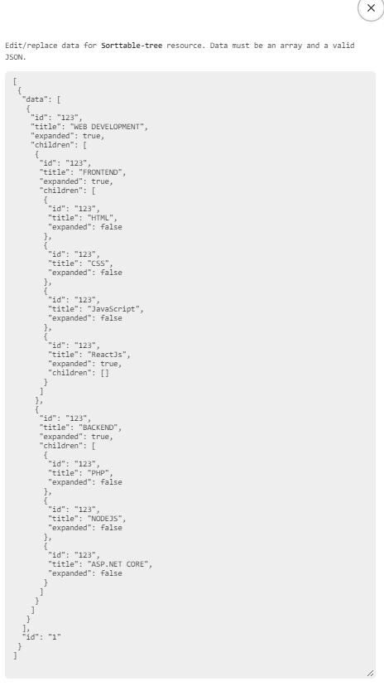
Dựng web bằng ReactJS
Front-end
Dữ liệu API viết bằng https://mockapi.io/
Dựng một trang web quản lý dữ liệu phân cấp có thể sắp xếp theo kiểu kéo thả và các chức năng thêm, xóa, sửa, tìm kiếm. Móc nối dữ liệu API

Slide 19
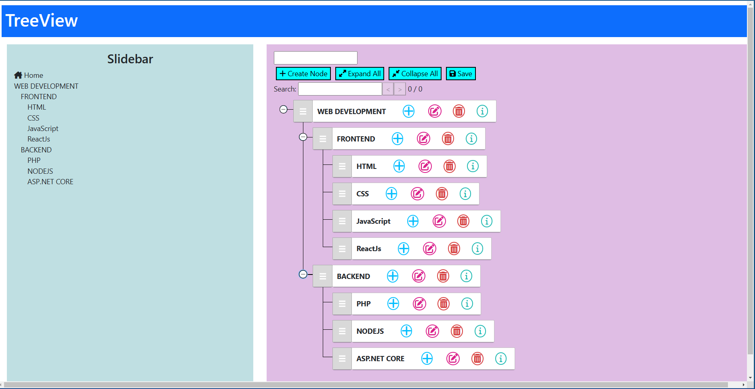
Dựng web bằng ReactJS
Front-end
Kết quả đạt được
Dựng một trang web quản lý dữ liệu phân cấp có thể sắp xếp theo kiểu kéo thả và các chức năng thêm, xóa, sửa, tìm kiếm. Móc nối dữ liệu API

Slide 20

04
KẾT QUẢ ĐẠT ĐƯỢC
2022

Slide 21
KẾT QUẢ NHẬN ĐƯỢC
1
Tiếp cận kiến thức mới.
6
Học hỏi cách ứng xử
2
Trải nghiệm môi trường làm việc
7
Biết xử lý tình huống.
3
Trau dồi kinh nghiệm.
8
Làm việc nghiêm túc
4
Khả năng sáng tạo
9
Có trách nhiệm trong công việc
5
Khả năng nhìn nhận vấn đề
10
Nhận biết được khuyết điểm, điểm yếu

Slide 22
CẢM ƠN THẦY, CÔ VÀ CÔNG TY ĐÃ TẠO ĐIỀU KIỆN ĐỂ EM CÓ THỂ HOÀN THÀNH TỐT QUÁ TRÌNH THỰC TẬP
2023

